Slide 1

המלצות לדרך הקניית צלילים
הקניית הצליל
ר

Slide 2
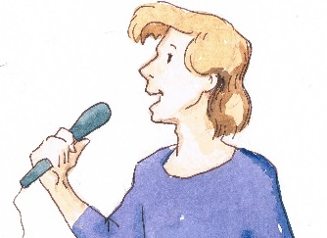
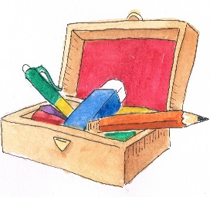
מודעות פונולוגית לצליל הסוגר ר
המורה תראה לתלמידים פריטים שונים (אפשר בתמונות) שמסתיימים בצליל ר. לדוגמה: קלמר, זמר, נמר, נר.
התלמידים יחלקו כל מילה לצלילים: ז-מ-ר, נ-מ-ר וכדומה.
המורה תדגיש את הצליל הסוגר של כל מילה בזמן החלוקה.
המורה תשאל את התלמידים איזה צליל שומעים בסוף כל המילים והם יענו שהצליל ר.
המורה תשאל את הילדים האם הם מכירים מילים נוספות שמסתיימות בצליל ר. הם יחפשו פריטים בכיתה או שמות של ילדים שמסתיימים בצליל זה.
פעילות בתנועה: המורה תאמר מילים שונות. הילדים יבצעו תנועה מסוימת כאשר ישמעו מילה שבסופה נשמע הצליל הסוגר ר. לדוגמה: יקפצו במקום או ימחאו כף.

Slide 3
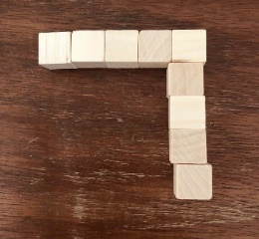
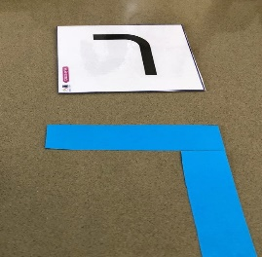
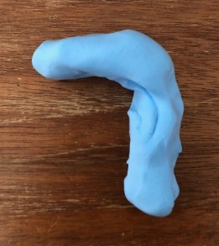
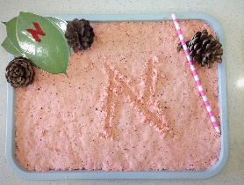
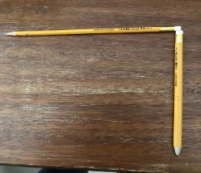
למידה רב חושית של הצליל ר
המורה תכתוב את הצליל ר על הלוח תוך הדגמת כיוון הכתיבה הנכון.
המורה תבקש מהילדים "לכתוב" את הצליל באוויר תוך כדי הגייתו.
התלמידים יתחלקו לזוגות ו"יכתבו" את הצליל לפי תור על גבו של בן הזוג.
הילדים יכתבו את הצליל ר בלוח המחיק בעיניים פקוחות ועצומות.
הילדים יכתבו את האות על גבי מגש כתיבה שבתוכו יש מלח צבעוני או חול.
הילדים יבנו את הצליל ר בדרכים שונות: באמצעות מקלות ארטיק, קוביות, כלי כתיבה, מנקי מקטרות, וכדומה. (מומלץ לשים על כל שולחן סלסלה ובה אמצעים שונים מהם ניתן לבנות את האות).
התלמידים ישכבו על הרצפה בצורת ר.

Slide 4
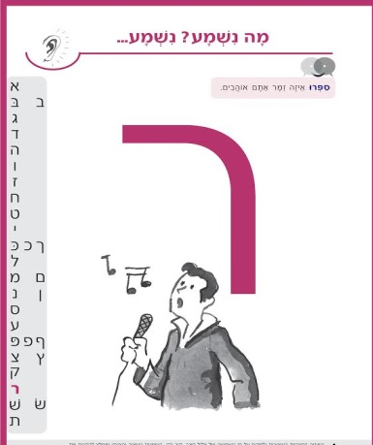
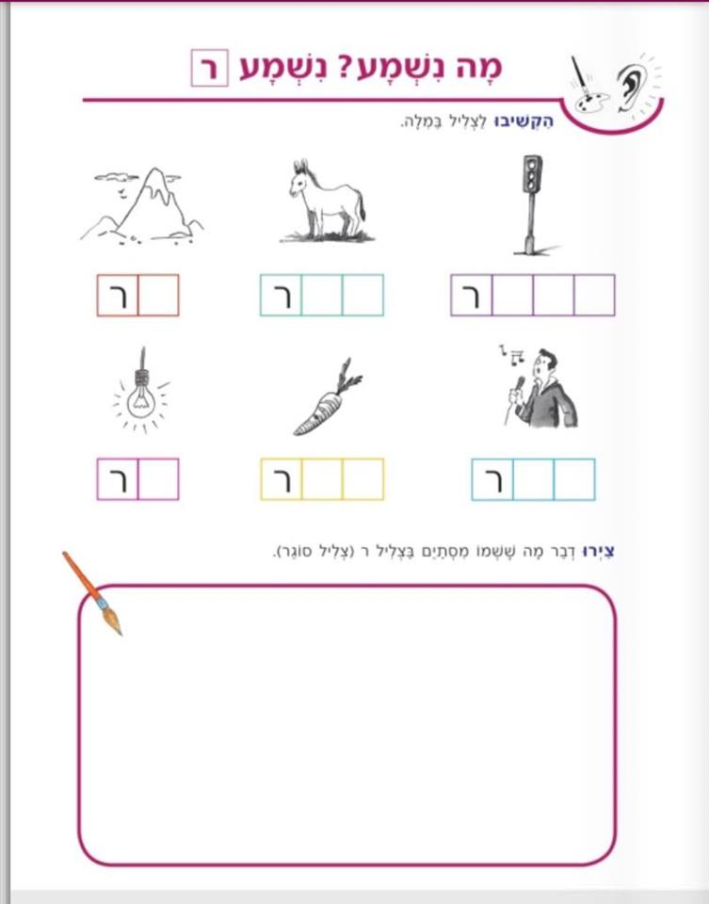
עבודה בחוברת (עמודים 23-24)
עמוד 23: המורה תשאל את התלמידים מה רואים בתמונה? (זמר).
הילדים יחלקו את המילה זמר לצלילים ויאמרו מה שומעים בסופה – את הצליל ר.
עמוד 24: התלמידים יהגו ביחד עם המורה את שמו של כל איור ויחלקו אותו לצלילים.
המורה תסביר לתלמידים שמתחת לכל איור יש ריבועים לפי מספר הצלילים הנשמעים במילה.
למשל: מתחת למילה רמזור יש 4 ריבועים כי יש בה ארבעה צלילים: ר-מ-זו-ר.
הילדים יאמרו מהו הצליל שרשום בריבוע האחרון מתחת לכל איור (הצליל ר).
התלמידים יציירו דבר מה ששמו מסתיים בצליל ר.

Slide 5
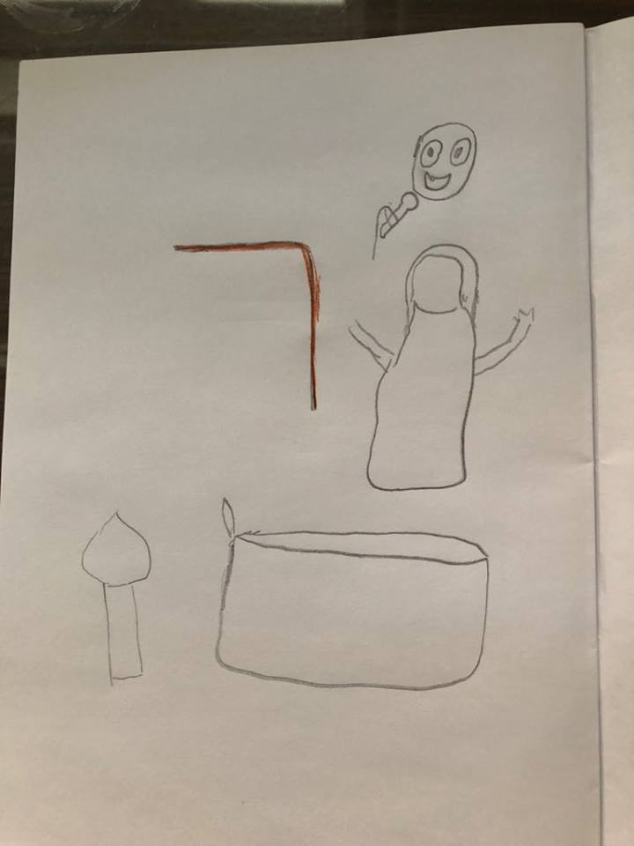
כתיבה וציור במחברת חלקה
התלמידים יכתבו את הצליל ר במחברת חלקה.
התלמידים יציירו איורים שמסתיימים בצליל ר.

Slide 6
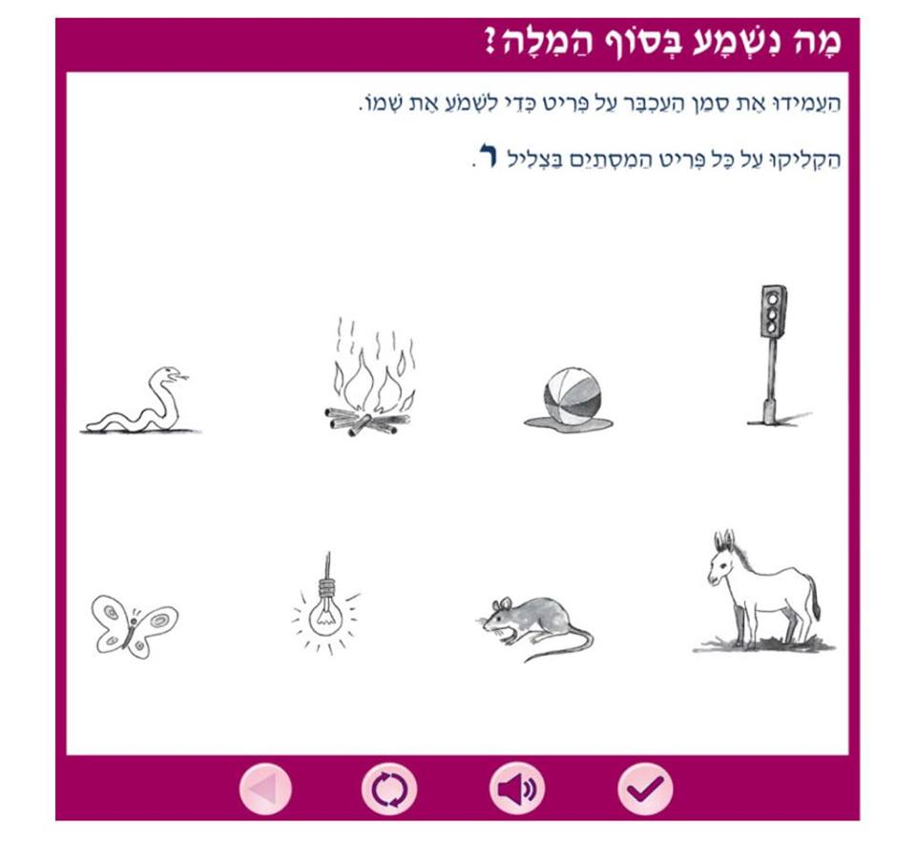
פעילות מתוקשבת

Slide 7
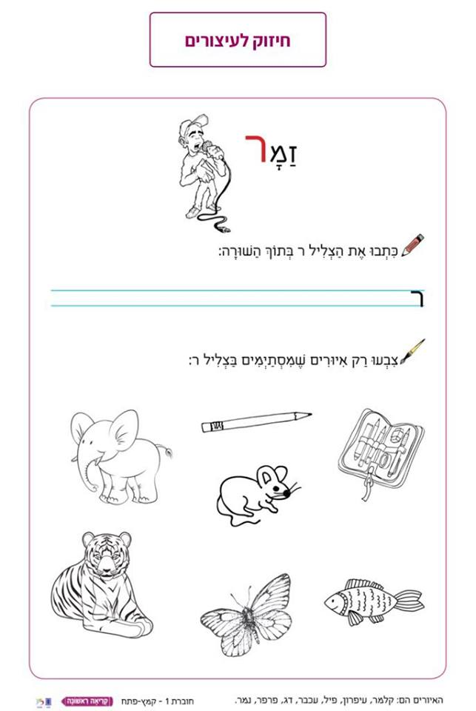
דפי תרגול וחזרה מאתר קריאה ראשונה
דפי תרגול וחזרה על כל עיצור נלמד עבור תלמידים הזקוקים לכך.

